Slide 1
Lernen im Unternehmen an der Schule –
Lernfirmen an beruflichen Schulen in Baden-Württemberg

Slide 2
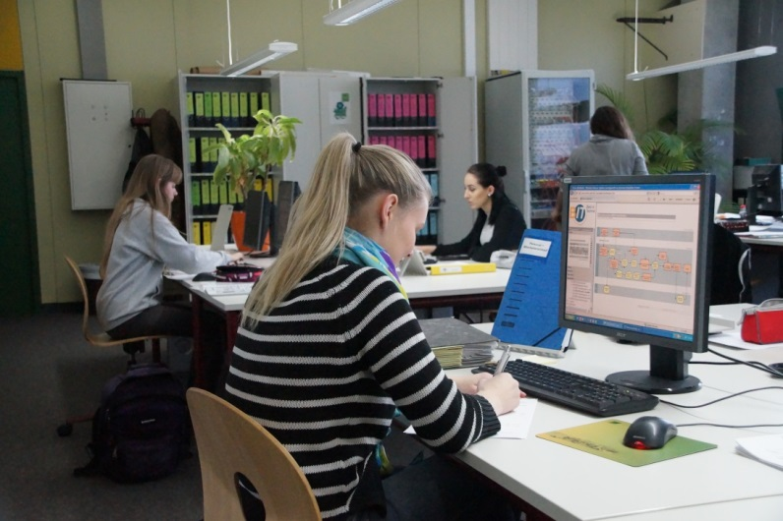
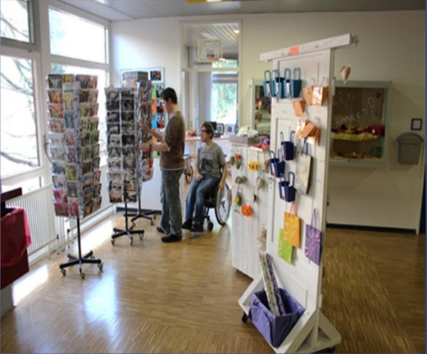
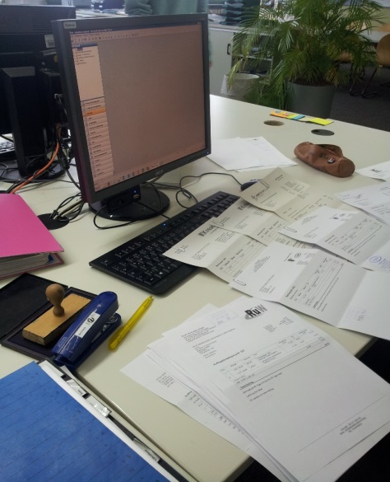
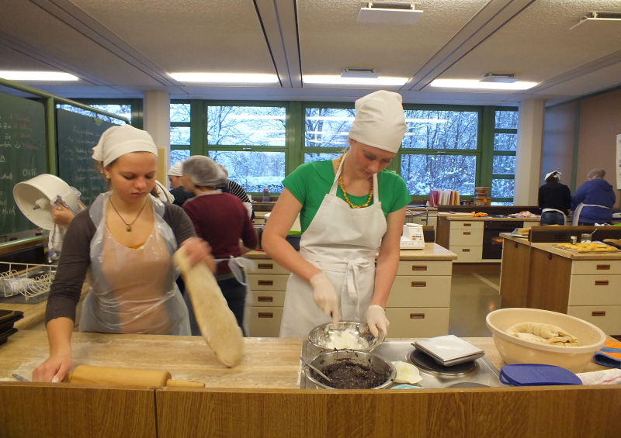
Impressionen aus Lernfirmen
Notes:
Es sieht aus wie in einem echten Unternehmen
Schüler arbeiten wie Angestellte in einem echten Unternehmen
… Lernfirmen finden zwar in der Schule statt, sind aber etwas ganz anderes als herkömmlicher Unterricht. In der kommenden halben Stunde möchten wir Ihnen das Konzept der Übungs- und Juniorenfirmen sowie die Umsetzung in Baden-Württemberg vorstellen.

Slide 3
Idee und Merkmale von Lernfirmen
Lernen im Unternehmen an der Schule
Learning by doing (John Dewey)
  Lernen als aktiver Prozess durch eigene Erfahrungen
  Erkenntnis durch Handeln in realen Situationen
  Lernen in Kooperation mit anderen
Arbeitswelt in die Schule holen
Doppelrolle der Schüler/-innen:
  Lernende Mitarbeiter/innen der Lernfirma
Doppelrolle der Lehrer/-innen:
  Leitung der Lernfirma verantwortlich für den Betrieb der Lernfirma
  Pädagogische Leitung verantwortlich für die Lernumgebung

Slide 4


Ziele
Was bringt mir eine Lernfirma?
Berufspraktische Fähigkeiten erwerben
Berufspraktische Tätigkeit ausprobieren
Theorie besser verstehen
Neue Art zu lernen… Spaß
Erfolgserlebnisse
Bessere Chancen auf einen Ausbildungsplatz
Notes:
Perspektive eines Schülers, der gerade die Mittlere Reife gemacht hat

Slide 5
Einbindung in das Bildungssystem in Baden-Württemberg
Duale Ausbildung, Studium, Berufstätigkeit
Berufliche Vollzeitschulen mit Lernfirmen:
Berufsfachschule
Berufskolleg
Erwerb von Handlungs-kompetenz in der Lernfirma
Übungs- bzw. Juniorenfirma als reguläres Unterrichtsfach
Allgemeinbildende Schule
Abschluss: Mittlerer Bildungsabschluss oder Hauptschulabschluss
Notes:
Reguläres Unterrichtsfach: verpflichtend, feste Stundenzahl, Lehrplan, Noten (schriftliche, praktische und mündliche Leistungsnachweise)

Slide 6
Übungsfirmen und Juniorenfirmen
Lernfirmen an beruflichen Schulen in Baden-Württemberg
Übungsfirma | Juniorenfirma
Simulation eines realen Unternehmens Patenfirma Ware und Geld virtuell Kein wirtschaftliches oder rechtliches Risiko Einsatz üblicher ERP-Software Weltweiter Handel Zentral: Lernen von betrieblichen Zusammenhängen und Prozessen Enge Verbindung mit anderen Fächern Ausprobieren möglich Langfristig angelegt | Reales Unternehmen (meist gemeinnütziger Verein) Eigenständig Ware und Geld reell Wirtschaftliches und rechtliches Risiko Ggf. Einsatz üblicher ERP-Software Regionaler Handel Zentral: Durchführen von betrieblichen Zusammenhängen und Prozessen Verbindung mit anderen Fächern Reelles Arbeiten mit Fehlertoleranz Langfristig angelegt

Slide 7
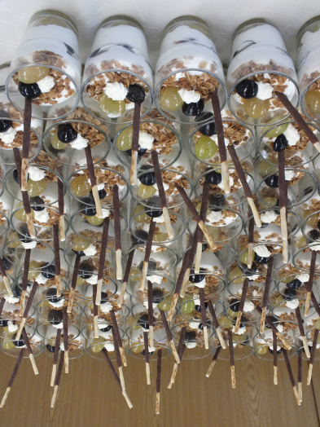
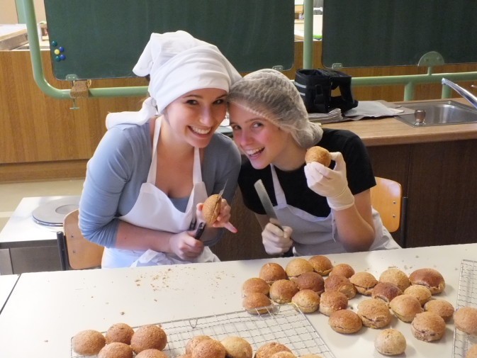
Beispiel eines Arbeitstages in einer Übungs- bzw. Juniorenfirma
Anfangsbesprechung
  Aufgaben vom letzten Arbeitstag
  Anstehende Aufgaben und Themen
Arbeit in Abteilungen
  Abteilungsbesprechungen
  Übliche und spezielle Aufgaben erledigen
  Alleine oder im Team
  Individuelle Unterstützung durch Lehrer
Schlussbesprechung
  Erledigte Aufgaben
  Noch offene Aufgaben
  Präsentation spezieller Themen

Slide 8

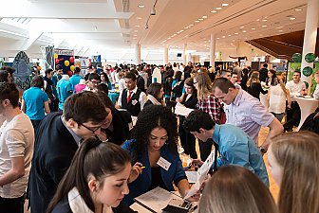
Übungsfirmenring und Zentralstelle
Volkswirtschaft zum Üben
Übungsfirma = Unternehmen
Mitarbeiter kaufen von ihrem Gehalt bei anderen Übungsfirmen ein
Zentralstelle:
  Bank
  Sozialversicherung (Krankenkassen)
  Datenbank
  Kommunikation (Post, E-Mail)
  Finanzamt
Übungsfirmenmessen
Realitätsnahe Abbildung der realen Wirtschaft zu Lernzwecken

Slide 9
Übungsfirmen in Zahlen
Weltweit: > 7.000 Übungsfirmen in 46 Ländern
Deutschland: 535 Übungsfirmen (bei der Zentralstelle angemeldet)
Baden-Württemberg:
  296 Übungsfirmen
  davon 264 an öffentlichen Schulen
  9.652 Schüler
  107 Standorte, davon 89 kaufmännische Schulen
  373 Klassen
49 % der bei der Zentralstelle des Deutschen ÜbungsFirmenRings angemeldeten Übungsfirmen
sind an Schulen in BW!
Notes:
49 % der bei der Zentralstelle des Deutschen ÜbungsFirmenRings angemeldeten Übungsfirmen sind an öffentlichen Schulen in Baden-Württemberg

Slide 10
Erfahrungen – Äußerungen von Schülern/innen
„Mit der Übungsfirma bekommt man einen praktischen Einblick ins Berufsleben. Wenn man nicht im Team arbeiten kann, geht gar nichts. Das lernt man in der Firma besonders gut.“
„Die Messe hilft mir für die Zukunft weiter. Hier kann ich lernen, wie man Verkaufsgespräche führt.“
„Ich finde es ganz gut, dass es die Übungsfirma in der Schule gibt. Man kann bereits mit Erfahrung ins Berufsleben starten.“
Quelle: Stuttgarter Nachrichten vom 13.03.2014

Slide 11
Erfahrungen – Berichte von Übungsfirmenleitern
Die Schüler/-innen aus Übungs- und Juniorfirmen…
haben deutliche Vorteile bei der Suche nach einem Ausbildungsplatz und besonders gute Chancen bei Patenfirmen
erwerben Schlüsselqualifikationen für Ausbildung und Studium
übernehmen Verantwortung für ihren Lernprozess und für das Übungsfirmenteam
lernen übergreifend und langfristig zu denken
können besondere Fähigkeiten einbringen und entwickeln

Slide 12
Juniorenfirmen in Zahlen
Baden Württemberg im Schuljahr 2016-2017
  3394 Schüler/innen an beruflichen Schulen
  139 Klassen an kaufmännischen, gewerblichen und
  hauswirtschaftlichen Schulen
  58 Standorte
Alle Juniorenfirmen aus beruflichen Schulen, die der Arbeitsgemeinschaft Juniorenfirmen angehören, stammen aus Baden Württemberg!
www.juniorenfirmen.de

Slide 13
Erfahrungen – Äußerungen von Schülern/innen
„Ich bin teamfähiger geworden. Dadurch, habe ich mich auch selbst besser kennen- gelernt. Der Zeitdruck trainierte mein Stress-empfinden.“
I. Durach, Juko-regional, saisonal 2017
„Auch wenn unsere Klasse unruhig ist, in der Jufi haben immer alle zusammen gearbeitet und wir haben gemeinsam auf unsere Ziele hingearbeitet. Ich finde es toll, dass es in einer 2BFH eine Jufi gibt.“
H. Reichle Juko-regional, saisonal 2017
„In den Abteilungen habe ich grundlegende Dinge gelernt. Team-fähigkeit, Toleranz und dass jeder Einzelne im Team wichtig ist und dass wir nur gemein-sam an unser Ziel kommen.“
H. Reichle Juko-regional, saisonal 2017

Slide 14
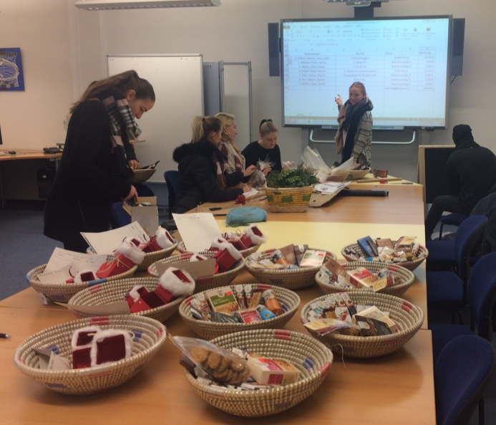
Vielfalt
Unterschiedliche Schularten:
  Kaufmännisches Berufskolleg
  Berufsfachschule (Wirtschaft,
  Hauswirtschaft, Gewerbe)
  VAB (Vorqualifizierungsjahr)
Unterschiedliche Rechtsformen
  (Gemeinnütziger) Verein
  Aktiengesellschaft
  GmbH
Wahlpflichtfach oder AG

Slide 15
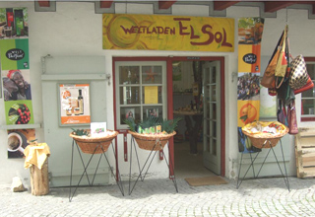

Vielfalt
Unterschiedliche Geschäftsideen:
  Schreibwaren
  Fair-Trade-Produkte
  Catering
  Second-Hand
  Prüfungsaufgaben
  Vermietung Kaffeemaschinen
  Aufbereitung von Autos, kleiner Technik-Check
  Bedrucken von Textilien
  Usw.

Slide 16
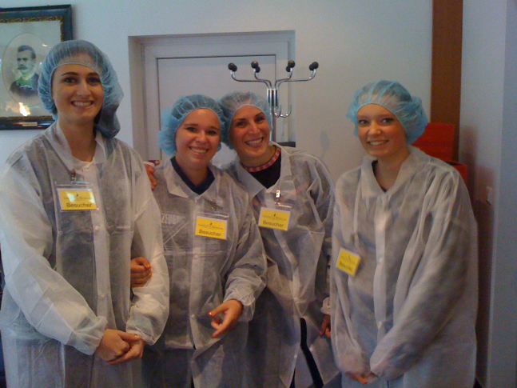
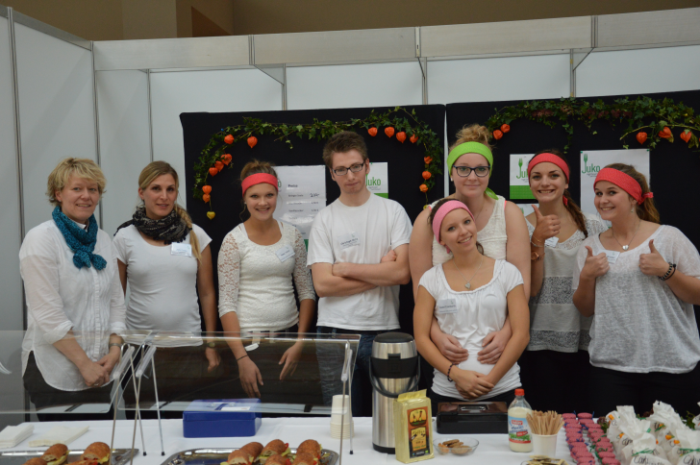
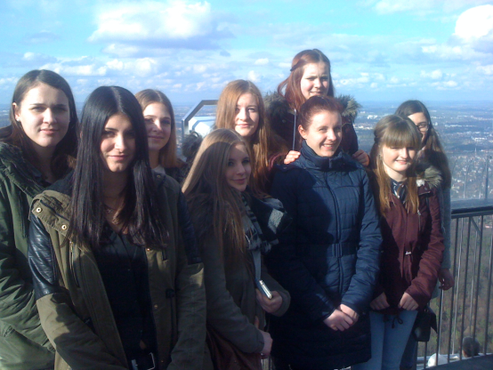
Besonderheiten
Betriebsbesichtigungen bei Kooperationspartnern
Messebesuche
Gewinnausschüttung
  Abschlussfahrten
  Musicalbesuche
  Gemeinsame Aktivitäten

Slide 17
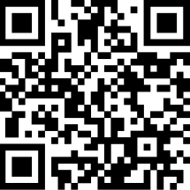

Ansprechpartnerinnen am LS
Für Übungsfirmen | Für Juniorenfirmen
Landesinstitut für Schulentwicklung Sabine Schuh Heilbronner Str. 172 70191 Stuttgart Telefon: 0711 6642 – 4324 (freitags) Telefax: 0711 6642 – 4099 E-Mail: sabine.schuh@ls.kv.bwl.de | Landesinstitut für Schulentwicklung Judith Brand-Kocher Heilbronner Str. 172 70191 Stuttgart Telefon: 0711 6642 – 4345 E-Mail: Judith.Brand-Kocher@ls.kv.bwl.de

